Slide 1



Pratica S6/L3
Hydra Credential cracking
L’esercizio di oggi prevede il cracking delle credenziali di un servizio specifico di un nuovo utente creato ad hoc per lo svolgimento dell’esercizio stesso.
Mattia Chiriatti

Slide 2
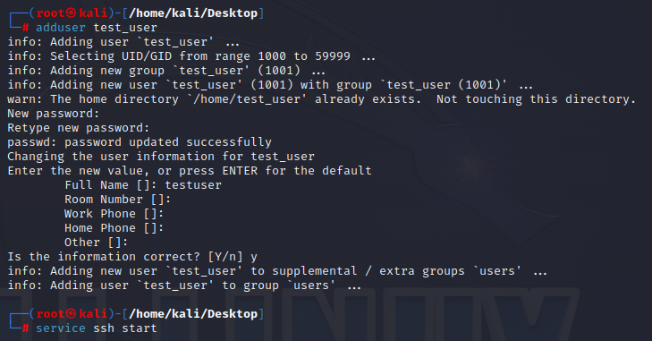
Pratica S6/L3
Protocollo SSH
Creiamo un nuovo user tramite il comando “adduser nuovo_username”, impostando la password.
In questo caso, abbiamo scelto test_user come username e testpass come password.
Subito dopo, avviamo il servizio SSH col comando “service ssh start”

Slide 3
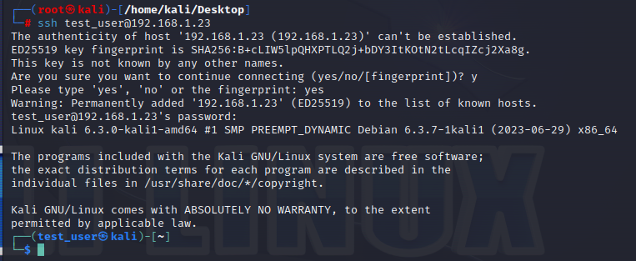
Pratica S6/L3
Protocollo SSH
Dopo aver avviato il servizio SSH, testiamo la connessione col nuovo utente col comando: ssh username@IP_Kali, come in figura

Slide 4
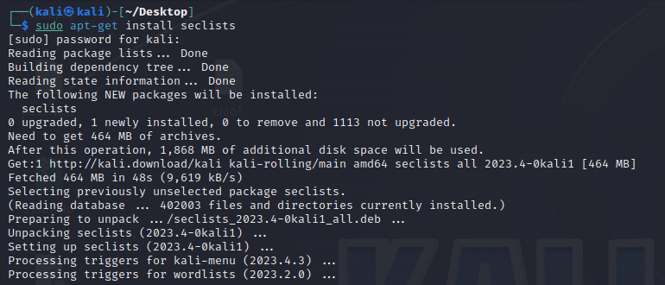
Pratica S6/L3
Protocollo SSH
Prima di avviare il cracking con Hydra, provvediamo a scaricare le liste di cui lo stesso programma ha bisogno per trovare le credenziali col comando “sudo apt-get install seclists”

Slide 5
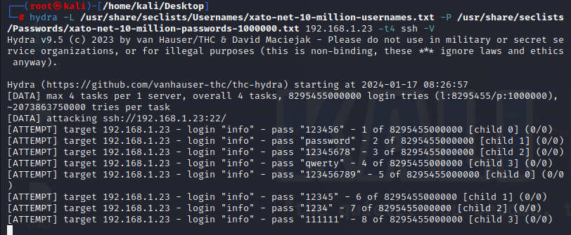
Pratica S6/L3
Protocollo SSH
Scaricate le liste, possiamo procedere con il cracking delle credenziali del nuovo user con Hydra.
Il comando da utilizzare è il seguente: hydra -L file_di_testo.txt -P file_di_testo.txt IP_Kali -t4 ssh.
Con lo switch -V, come in figura, vedremo chiaramente ogni tentativo effettuato da Hydra nel cracking, fino a quando non troverà le giuste credenziali.

Slide 6
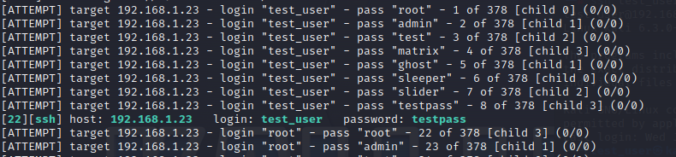
Pratica S6/L3
Protocollo SSH
Dopo qualche minuto, Hydra ci fornirà le credenziali che stavamo cercando: test_user come username, testpass come password, come in figura.

Slide 7
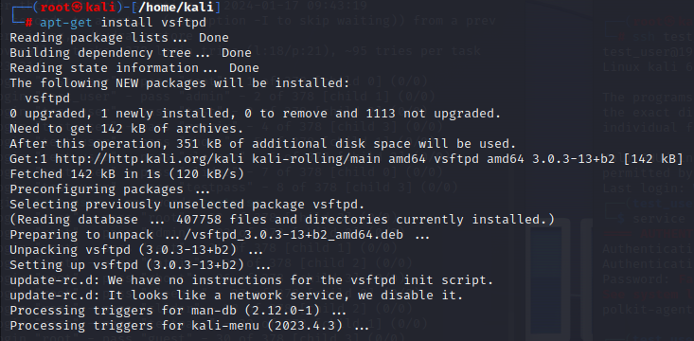
Pratica S6/L3
Protocollo FTP
Proviamo con un altro servizio, il servizio FTP.
FTP è un protocollo che si occupa del trasferimento dei file da un host a un altro.
Iniziamo con l’installare il protocollo sul nostro Kali, come in figura.

Slide 8
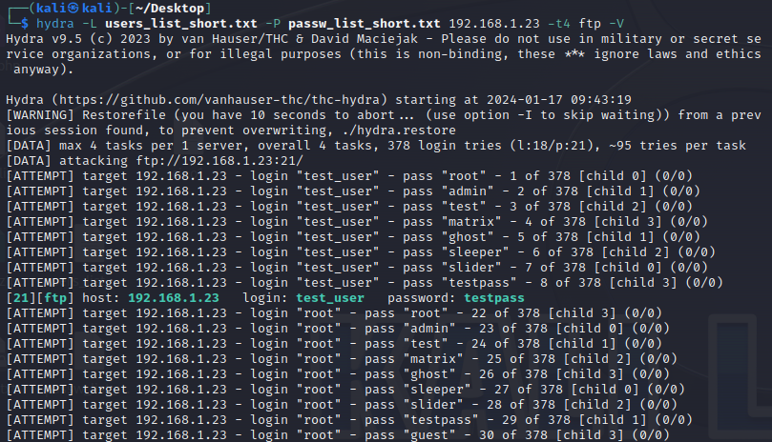
Pratica S6/L3
Protocollo FTP
Una volta installato e avviato il protocollo FTP, possiamo passare al cracking delle credenziali.
Apriamo una sessione in Hydra col comando in figura, specificando quale servizio vogliamo andare a crackare con la sigla “ftp” quasi alla fine della stringa di codice.
Dopo qualche minuto, ecco che Hydra ci propone le credenziali che stavamo aspettando!

Slide 9
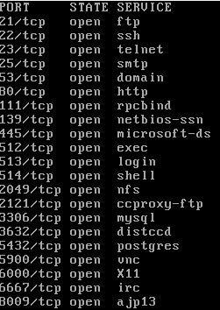
Pratica S6/L3
Metasploitable
Proviamo, a questo punto, a crackare le credenziali per accedere al servizio FTP attivo sulla porta 21 della macchina virtuale Metasploitable.
Dopo aver effettuato l’accesso, verifichiamo che il servizio FTP sia attivo tramite il commando “nmap –sS 192.168.1.24.

Slide 10
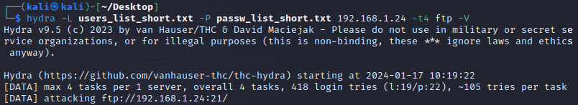
Pratica S6/L3
Metasploitable
Verificato e attestator che il servizio è attivo, passiamo alla fase di attacco.
Avviamo Hydra su Kali Linux, specificando il nuovo IP e su quale servizio vogliamo effettuare l’attacco.

Slide 11
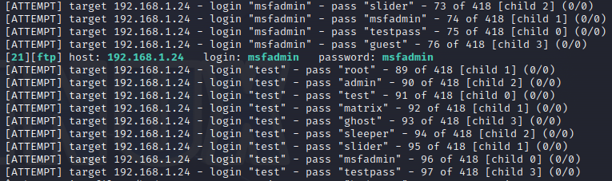
Pratica S6/L3
Metasploitable
Dopo qualche minuto, ecco che Hydra ha intercettato le credenziali che stavamo cercando!

